Slide 1
La Legge elettorale
3.11.2017, n. 165
(Rosatellum bis)

Slide 2
premessa

Slide 3
Legge elettorale – contesto storico
REGNO D’ITALIA
17 marzo 1861: nascita del Regno d’Italia; la legge elettorale piemontese (L. 17 dicembre 1860, n. 4513) diventa la legge del nuovo Stato.
1882: nuova legge elettorale (L. 22.1.1882, n. 593) con allargamento del suffragio
1912: suffragio universale maschile (L. 30 giugno 1912, n. 666)

Slide 4
Costituzione della Repubblica italiana
ART. 48. Sono elettori tutti i cittadini, uomini e donne, che hanno raggiunto la maggiore età. Il voto è personale ed eguale, libero e segreto. Il suo esercizio è dovere civico.

Slide 5
Costituzione della repubblica italiana
ART. 48 - La legge stabilisce requisiti e modalità per l’esercizio del diritto di voto dei cittadini residenti all’estero e ne assicura l’effettività. A tale fine è istituita una circoscrizione Estero per l’elezione delle Camere.

Slide 6
Costituzione della Repubblica Italiana
ART. 55. Il Parlamento si compone della Camera dei deputati e del Senato della Repubblica. (…)
ART. 56. La Camera dei deputati è eletta a suffragio universale e diretto.
Il numero dei deputati è di seicentotrenta, dodici dei quali eletti nella circoscrizione Estero.

Slide 7
Costituzione della Repubblica Italiana
ART. 56 - Sono eleggibili a deputati tutti gli elettori che nel giorno delle elezioni hanno compiuto i venticinque anni di età. (…)

Slide 8
Costituzione della Repubblica Italiana
ART. 57- Il Senato della Repubblica è eletto a base regionale, salvi i seggi assegnati alla circoscrizione Estero.
Il numero dei senatori elettivi è di trecentoquindici, sei dei quali eletti nella circoscrizione Estero.
Nessuna Regione può avere un numero di senatori inferiore a sette; il Molise ne ha due, la Valle d’Aosta uno.

Slide 9
Costituzione della Repubblica Italiana
ART. 58. I senatori sono eletti a suffragio universale e diretto dagli elettori che hanno superato il venticinquesimo anno di età.
Sono eleggibili a senatori gli elettori che hanno compiuto il quarantesimo anno.

Slide 10
Costituzione della Repubblica Italiana
ART. 60. La Camera dei deputati e il Senato della Repubblica sono eletti per cinque anni.
La durata di ciascuna Camera non può essere prorogata se non per legge e soltanto in caso di guerra.

Slide 11
Costituzione della Repubblica Italiana
ART. 61. Le elezioni delle nuove Camere hanno luogo entro settanta giorni dalla fine delle precedenti. La prima riunione ha luogo non oltre il ventesimo giorno dalle elezioni. Finché non siano riunite le nuove Camere sono prorogati i poteri delle precedenti.

Slide 12
Legge elettorale – contesto storico
REPUBBLICA
Dopo il proporzionale puro della prima repubblica
il Mattarellum delle elezioni 1994,1996 e 2001
il Porcellum del 2006, 2008 e 2013, dichiarato parzialmente incostituzionale nel 2014 perché "foriero di una eccessiva sovra-rappresentazione"
l'Italicum, approvato nel Luglio 2016 ma mai applicato e dichiarato parzialmente incostituzionale principalmente per il meccanismo di attribuzione del premio di maggioranza a chi non raggiunga al primo turno il 40% di voti
Rosatellum, approvato il 3 novembre 2017 (Legge 165 – GU11.11.2017, n. 264)

Slide 13
Sistema proporzionale
l’assegnazione dei seggi avviene in modo da assicurare alle diverse liste un numero di posti proporzionale ai voti ottenuti

Slide 14
Sistema maggioritario
Chi ottiene il più alto numero di voti conquista l’unico seggio

Slide 16
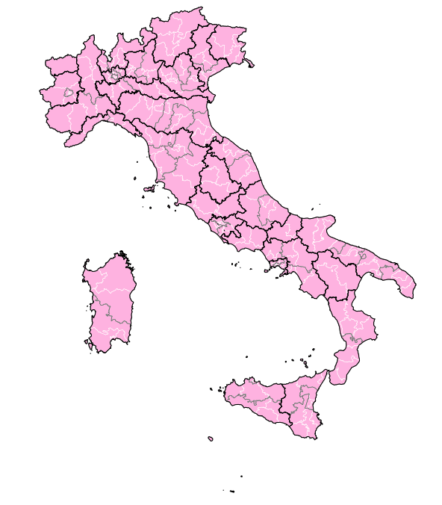
Ripartizione del territorio nazionale Alla Camera il territorio nazionale è ripartito in 28 circoscrizioni

Slide 17
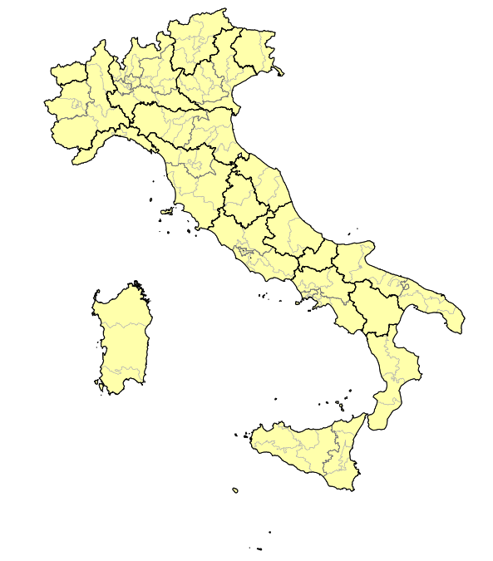
Ripartizione del territorio nazionale al Senato il territorio nazionale è ripartito in 20 circoscrizioni

Slide 18
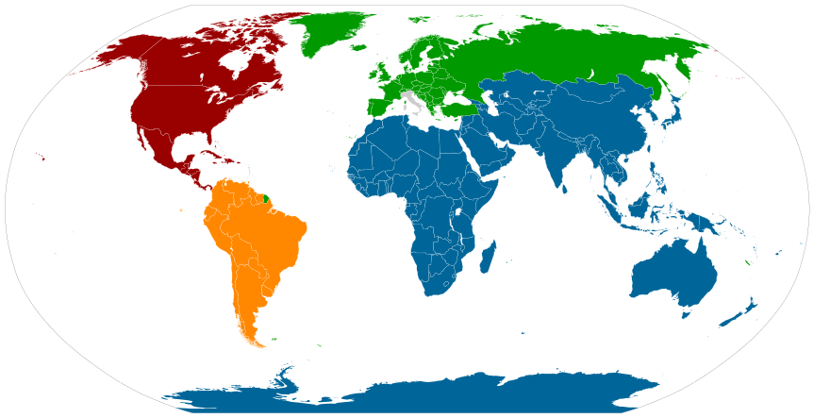
Circoscrizione Estero

Slide 19
Uno su tre sarà scelto nei collegi
Camera: su 630 Deputati, 232 seggi verranno assegnati su base uninominale (232, comprensivi di un seggio per la Valle d’Aosta e 6 per il Trentino-Alto Adige), mentre 386 seggi verranno assegnati nei collegi plurinominali (più 12 seggi della circoscrizione Estero).

Slide 20
Uno su tre sarà scelto nei collegi
Senato: su 315 Senatori, i collegi uninominali sono 116 (109 + 1 per la Valle d’Aosta + 6 per il Trentino-Alto Adige), mentre quelli plurinominali sono 193 (e 6 quelli assegnati all’Estero).

Slide 21
Uno su tre sarà scelto nei collegi
Nei collegi uninominali è eletto il candidato più votato.
Nei collegi plurinominali i seggi sono assegnati con metodo proporzionale tra le liste e le coalizioni che hanno superato le soglie di sbarramento

Slide 22
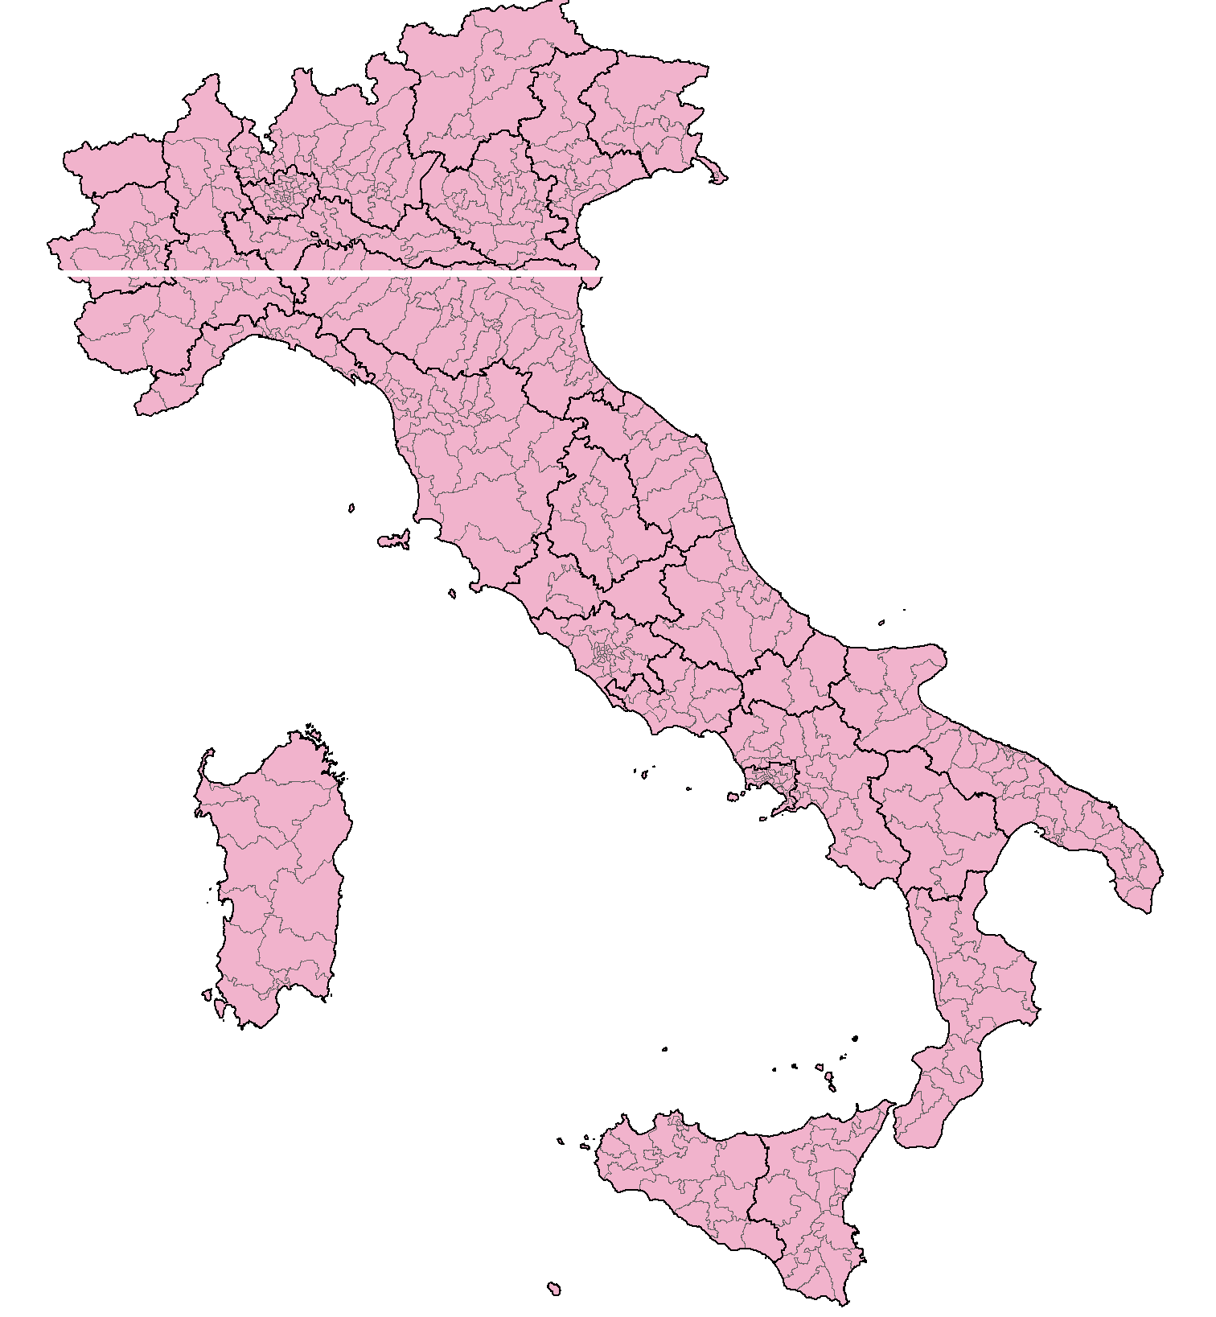
Collegi uninominali
Italia divisa in:
232 collegi uninominali per la Camera dei Deputati
102 collegi uninominali per il Senato
In ogni collegio viene presentato un solo candidato, che può essere presente solo in quel collegio

Slide 23
Collegi plurinominali
I listini dei collegi plurinominali saranno formati da minimo 2, massimo 4 nomi, che saranno stampati sulla scheda elettorale
I listini sono bloccati, cioè non è possibile esprimere preferenze
Un candidato può presentarsi al massimo in 5 listini plurinominali
Un candidato può presentarsi in un solo collegio uninominale ma anche nei listini plurinominali (max 5)

Slide 24
L’alternanza uomo-donna nei listini plurinominali
Nei listini dei collegi plurinominali, i candidati devono essere alternati per genere
Nel complesso delle candidature uninominali presentate da un singolo partito, poi, nessuno dei due generi può essere rappresentato in misura superiore al 60%
Inoltre, né gli uomini né le donne possono essere rappresentati nella posizione di capolista in misura superiore al 60%

Slide 25
NOME COGNOME
(candidato uninominale)
NOME COGNOME
(candidato uninominale)
Nome Cognome
Nome Cognome
Nome Cognome
Nome Cognome
Nome Cognome
Nome Cognome
Nome Cognome
Nome Cognome
Nome Cognome
Nome Cognome
Nome Cognome
Nome Cognome
NOME COGNOME
(candidato uninominale)
Nome Cognome
Nome Cognome
Nome Cognome
Nome Cognome
Nome Cognome
Nome Cognome
Nome Cognome
Nome Cognome
Istruzioni di voto
xxxxxxxxxxxxxxxxxxxxxxxxxxxxxxxxxxxxxxxxxxxxxxxxxxx
Codice anti-contraffazione

Slide 26
NOME COGNOME
(candidato uninominale)
Nome Cognome
Nome Cognome
Nome Cognome
Nome Cognome
Nome Cognome
Nome Cognome
Nome Cognome
Nome Cognome
Sono possibili le Coalizioni
NOME COGNOME
(candidato uninominale)
Nome Cognome
Nome Cognome
Nome Cognome
Nome Cognome
Nome Cognome
Nome Cognome
Nome Cognome
Nome Cognome
Istruzioni di voto
xxxxxxxxxxxxxxxxxxxxxxxxxxxxxxxxxxxxxxxxxxxxxxxxxxx
Codice anti-contraffazione

Slide 27
NOME COGNOME
(candidato uninominale)
Nome Cognome
Nome Cognome
Nome Cognome
Nome Cognome
Nome Cognome
Nome Cognome
Nome Cognome
Nome Cognome
I Listini plurinominali saranno formati da minimo 2, massimo 4 nomi, che saranno stampati sulla scheda elettorale
Istruzioni di voto
xxxxxxxxxxxxxxxxxxxxxxxxxxxxxxxxxxxxxxxxxxxxxxxxxxx
Codice anti-contraffazione

Slide 28
NOME COGNOME
(candidato uninominale)
NOME COGNOME
(candidato uninominale)
X
Nome Cognome
Nome Cognome
Nome Cognome
Nome Cognome
Nome Cognome
Nome Cognome
Nome Cognome
Nome Cognome
Nome Cognome
Nome Cognome
Nome Cognome
Nome Cognome
NOME COGNOME
(candidato uninominale)
Nome Cognome
Nome Cognome
Nome Cognome
Nome Cognome
Nome Cognome
Nome Cognome
Nome Cognome
Nome Cognome
Istruzioni di voto
xxxxxxxxxxxxxxxxxxxxxxxxxxxxxxxxxxxxxxxxxxxxxxxxxxx
Codice anti-contraffazione
Notes:
Se il Mattarellum prevedeva per la Camera due schede (una per l’uninominale e una per il proporzionale), il nuovo Rosatellum costringe ad un’unica scelta perché non si può praticare il voto disgiunto. Ora, sulla scheda singola, una volta individuato il partito o la coalizione che si intendono votare, ci saranno due possibilità: 1) se l’elettore barra solo il nome del candidato uninominale il suo voto è trasferito anche al partito collegato o, in caso sia appoggiato da una coalizione, attribuito «pro quota» alle liste alleate; 2) se si tracciano due «X», sul nome del candidato uninominale e sul simbolo collegato, il voto va al partito prescelto e non agli alleati

Slide 29
X
NOME COGNOME
(candidato uninominale)
NOME COGNOME
(candidato uninominale)
X
Nome Cognome
Nome Cognome
Nome Cognome
Nome Cognome
Nome Cognome
Nome Cognome
Nome Cognome
Nome Cognome
Nome Cognome
Nome Cognome
Nome Cognome
Nome Cognome
NOME COGNOME
(candidato uninominale)
Nome Cognome
Nome Cognome
Nome Cognome
Nome Cognome
Nome Cognome
Nome Cognome
Nome Cognome
Nome Cognome
Istruzioni di voto
xxxxxxxxxxxxxxxxxxxxxxxxxxxxxxxxxxxxxxxxxxxxxxxxxxx
Codice anti-contraffazione
Notes:
Se il Mattarellum prevedeva per la Camera due schede (una per l’uninominale e una per il proporzionale), il nuovo Rosatellum costringe ad un’unica scelta perché non si può praticare il voto disgiunto. Ora, sulla scheda singola, una volta individuato il partito o la coalizione che si intendono votare, ci saranno due possibilità: 1) se l’elettore barra solo il nome del candidato uninominale il suo voto è trasferito anche al partito collegato o, in caso sia appoggiato da una coalizione, attribuito «pro quota» alle liste alleate; 2) se si tracciano due «X», sul nome del candidato uninominale e sul simbolo collegato, il voto va al partito prescelto e non agli alleati

Slide 30
NOME COGNOME
(candidato uninominale)
NOME COGNOME
(candidato uninominale)
Nome Cognome
Nome Cognome
Nome Cognome
Nome Cognome
Nome Cognome
Nome Cognome
Nome Cognome
Nome Cognome
Nome Cognome
Nome Cognome
Nome Cognome
Nome Cognome
X
NOME COGNOME
(candidato uninominale)
Nome Cognome
Nome Cognome
Nome Cognome
Nome Cognome
Nome Cognome
Nome Cognome
Nome Cognome
Nome Cognome
Istruzioni di voto
xxxxxxxxxxxxxxxxxxxxxxxxxxxxxxxxxxxxxxxxxxxxxxxxxxx
Codice anti-contraffazione
Notes:
Se il Mattarellum prevedeva per la Camera due schede (una per l’uninominale e una per il proporzionale), il nuovo Rosatellum costringe ad un’unica scelta perché non si può praticare il voto disgiunto. Ora, sulla scheda singola, una volta individuato il partito o la coalizione che si intendono votare, ci saranno due possibilità: 1) se l’elettore barra solo il nome del candidato uninominale il suo voto è trasferito anche al partito collegato o, in caso sia appoggiato da una coalizione, attribuito «pro quota» alle liste alleate; 2) se si tracciano due «X», sul nome del candidato uninominale e sul simbolo collegato, il voto va al partito prescelto e non agli alleati

Slide 31
X
Voto NON valido: non consentito il voto disgiunto
NOME COGNOME
(candidato uninominale)
Nome Cognome
Nome Cognome
Nome Cognome
Nome Cognome
Nome Cognome
Nome Cognome
Nome Cognome
Nome Cognome
NOME COGNOME
(candidato uninominale)
X
Nome Cognome
Nome Cognome
Nome Cognome
Nome Cognome
Nome Cognome
Nome Cognome
Nome Cognome
Nome Cognome
Istruzioni di voto
xxxxxxxxxxxxxxxxxxxxxxxxxxxxxxxxxxxxxxxxxxxxxxxxxxx
Codice anti-contraffazione

Slide 32
Le soglie di sbarramento
La soglia di sbarramento per l’ingresso in Parlamento (quindi sia Camera che Senato) è del 3% dei voti validi a livello nazionale per le singole liste
Mentre le coalizioni devono superare l’asticella del 10%, (purché almeno una delle liste abbia superato il 3% a livello nazionale o il 20% in una sola Regione).

Slide 33
Le soglie di sbarramento
Al Senato, comunque, sono ammesse le liste che in una sola Regione superano il 20% dei voti
Sempre al Senato, per le liste rappresentative di minoranze linguistiche nelle Regioni ad autonomia speciale il cui Statuto prevede forme di tutela particolari per tali minoranze, possono essere eletti due candidati nei collegi uninominali della circoscrizione regionale.

Slide 34
Le soglie di sbarramento
I voti dei partiti coalizzati che non superano l’1% vanno dispersi.
Invece, i voti dei partiti (i cosiddetti «cespugli»), presenti in coalizioni, che si piazzano tra l’1 e il 3% sono distribuiti tra tutti i partiti della coalizione che hanno superato la soglia del 3%

Slide 35
Chi viene eletto
Collegi uninominali: il seggio va a chi ha ottenuto più voti.
Collegi plurinominali: i seggi vanno assegnati, a livello nazionale, con metodo proporzionale, tra le coalizioni di liste e le liste singole che hanno superato la soglia di sbarramento.

Slide 36
Chi viene eletto
Se un candidato è eletto in più collegi plurinominali, è proclamato eletto nel collegio in cui la lista cui appartiene ha ottenuto la minor percentuale di voti validi rispetto al totale dei voti validi del collegio.
Il deputato eletto in un collegio uninominale e in uno o più collegi plurinominali, si intende eletto in quello uninominale.

Slide 37
Com’è fatta la scheda? Camera dei Deputati

Slide 38
Com’è fatta la scheda? Camera dei Deputati

Slide 39
Com’è fatta la scheda? Senato della Repubblica

Slide 40
Com’è fatta la scheda? Senato della Repubblica

Slide 41
Piccoli grandi accorgimenti

Slide 42
Al momento dell’ingresso nel seggio, spegnere cellulari, iPad, iPod, smartphone, tablet, satelliti, reattori nucleari, orologi atomici, impianti missilistici... e ogni altro dispositivo elettronico

Slide 43
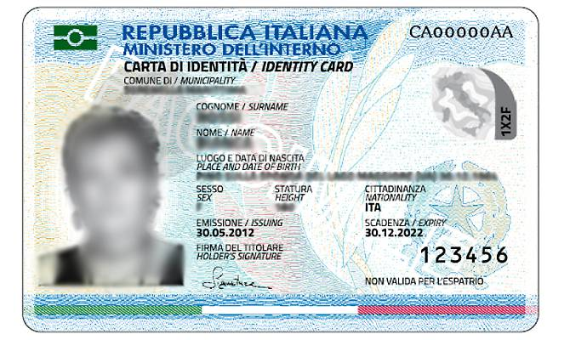
Ricordarsi di portare con sé un documento di identità valido

Slide 44
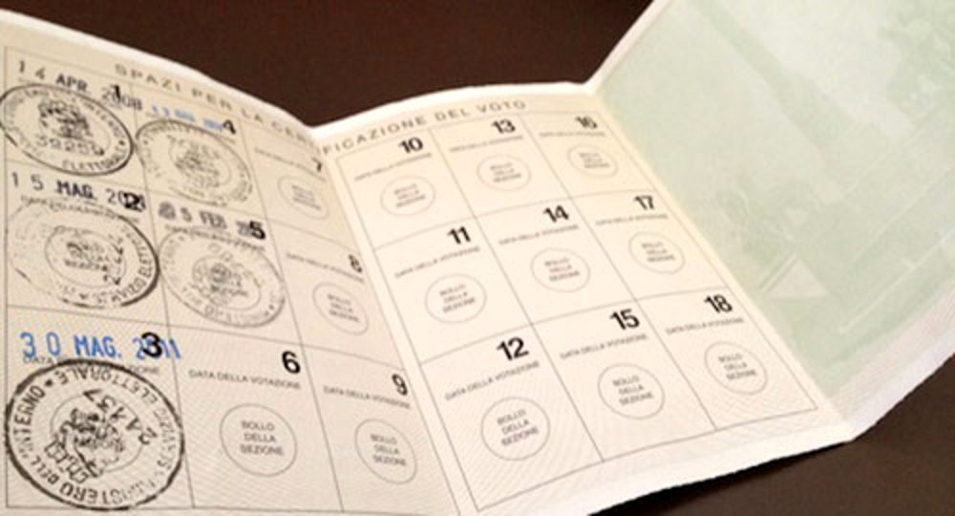
Non dimenticare la tessera elettorale.

Slide 45
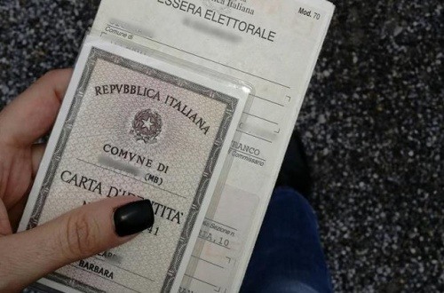
Quindi tessera elettorale e documento di identità vanno sempre insieme

Slide 46
Accertarsi che la tessera venga regolarmente timbrata

Slide 47
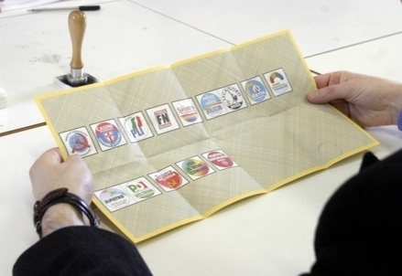
FARSI CONSEGNARE LA SCHEDA ELETTORALE APERTA…

Slide 48
Tracciare il segno sulla scheda elettorale solo con la matita consegnata dagli scrutatori del seggio

Slide 49
Dopo il voto, ripiegare la scheda ma non introdurla nell’urna: riconsegnarla al Presidente, insieme alla matita.

Slide 50
Infine, prima di uscire dal seggio, non dimenticare di farsi riconsegnare tessera elettorale e documento di identità

Slide 51
Buon voto a tutti E non dimenticatevi che….

Slide 52
…comunque vada, a decidere sarete voi…

